Slide 1
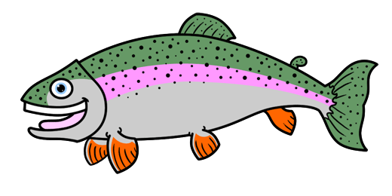
Стефейкина Татьяна Евгеньевн Педагог дополнительного образования
ГБОУ школа №569
Урок рисования
Тема:

Slide 2
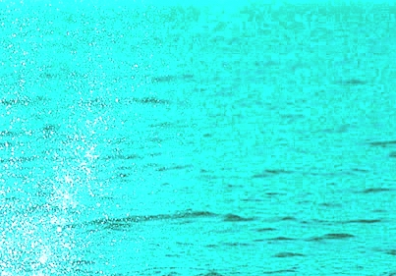
Загляните в водоем,
Кто хозяйничает в нем?
Кто в нем плавает, ныряет?
Рыба – каждый это знает.
Рыбка не затеет спор,
Не поддержит разговор,
Ведь для нас они немые-
И речные, и морские,
Хищные,ужасные,добрые, опасные,бесцветные,цветные, мелкие, большие.
Вы слыхали или нет,
Что у рыбы есть скелет?
Есть для гребли плавники,
Есть костюм из чешуи.
И предмет мечтания
Жабры для дыхания.
.
Форма рыб бывает разной:
Круглой,плоской,Т- образной,
Змеевидной и овальной-
Абсолютно идеальной.

Slide 3
Чтобы получить интересный эффект, можно взять серый или желтый картон. Намечаем овал, со стороны головы обозначаем рот, с другой стороны проводим две дополнительные линии хвостового плавника. Определяем место расположения остальных плавников.

Slide 4
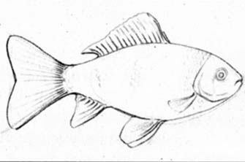
Рисуем общий контур рыбы карандашом. Прорисовываем детали, обращая внимание на форму пластинок на голове, на изгиб рта и форму глаз. Детализируем плавники и хвост.

Slide 5
Проводим тушью смелую, широкую линию контура, рисуем чешую, сверяясь с натурой. Когда тушь высыхает, стираем карандашные линии.

Slide 6
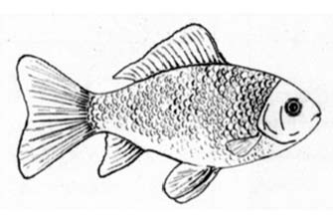
Тонкими линиями заканчиваем прорисовку деталей и чешуи на боку рыбы.

Slide 7
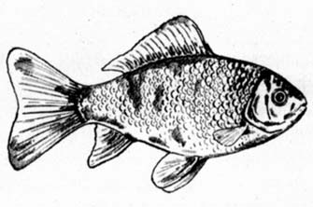
Заштриховываем затененные участки на туловище и плавниках рыбки, придавая ей объем, а изображению реалистичность.

Slide 8
РЫБКА ГОТОВА!

